Slide 1
算法设计与分析
实验三：回溯法—地图填色问题
姓 名：敖宇飞 朱伟晔
专 业：软件工程
指导 老师：杜智华

Slide 2

PART ONE 开发背景
程序代码：JavaScript
绘图工具：Excel

Slide 3
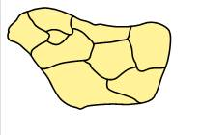
PART TWO 问题
1、对下面这个小规模数据，利用四色填色测试算法的正确性；
2、对附件中给定的地图数据填涂；
3、随机产生不同规模的图，分析算法效率与图规模的关系（四色）。

Slide 4
PART TWO 未优化的回溯
算法描述：
a. 拓展当前节点，并对当前节点进行搜索；
b. 判断当前节点是否存在可行解，如果存在则进入c，如果不存在，则回溯上一节点，并进入a；
c. 判断是否搜索结束，如果结束则直接输出结果并停止搜索；如果未结束，则进入a；
d. 当全部搜索完毕后仍不存在可行解，则输出无解；
回溯上一个节点
无
开始搜索
拓展当前节点
对当前节点进行搜索
有无可行解
有
是否搜索结束
退出并输出可行解
否
是

Slide 5
PART TWO 未优化的回溯
代码实现：
void dfs(int x) {
//如果已经涂完整个地图，即找到可行解
if (x > n) {
ans++;
return;
}
for (int i = 1; i <= m; i++) { //对每个点进行涂色
color[x] = i;//模拟涂色
//进行涂色的合法性检测
for (int j = 1; j <= x; j++) {
if (g[j][x] && color[j] == color[x]) {
b = 1;
break;//非法，重新染色
}
}
if (b) {
b = 0;
} else {
dfs(x + 1);//当前解合法，对当前节点进行拓展搜索

Slide 6
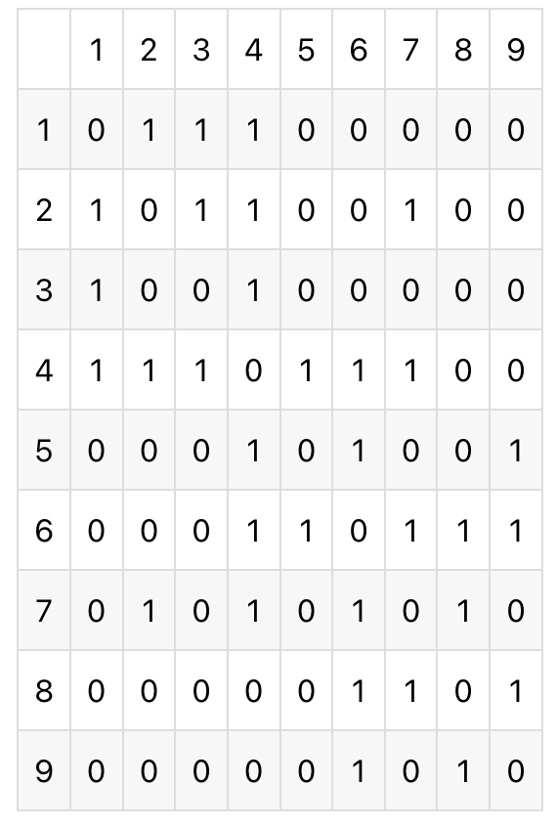
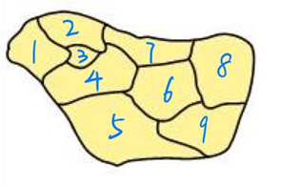
PART TWO 未优化的回溯
邻接矩阵
图像数据化

Slide 7

PART TWO 未优化的回溯
实验结果如下：
共得出480种解法，耗时0.8544ms
验证思路：
涂色的正确性检验即检测所填涂地图中相邻的边的涂色是否相同，如果相同则为非法涂色，如果所有相邻点涂色都不同则涂色合法。
检测方法相对简单，仅需遍历整个边集，并依次对相邻点进行颜色检验即可。

Slide 8
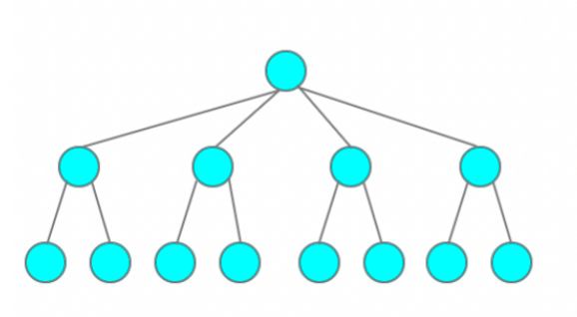
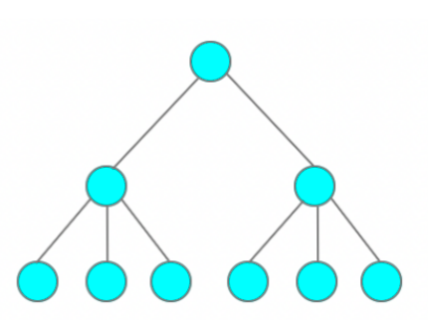
PART THREE 对回溯进行优化
贪心剪枝策略
对于每次搜索出的节点，拓展的节点为当前的可行解个数。而且，分支产生的越早，分支就会产生的越多。因此，需要降低搜索树树根处分支数，尽量将分支数靠近叶子节点，从而进行贪心剪枝。
通过分析可以得知，不论从哪个点开始搜索，得到的可行解不变。因此，只需从度数大的点开始搜起，并依次按照点度数降序顺序依次搜索，直至搜索到最后一个点即可。
贪心剪枝

Slide 9
PART THREE 对回溯进行优化
贪心剪枝策略
//比较点度数函数
bool comp(const MapNode tmp1, const MapNode tmp2) {
return tmp1.value < tmp2.value;
}
//排序重构函数
void arraySort() {
sort(vArray + 1, vArray + vNum + 1, comp);
for (int i = 1; i <= vNum; i++) {
oldToNew[vArray[i].id] = i;
newToOld[i] = vArray[i].id;
}
}
对给定的大数据（450点5色）进行填涂，并将可行解全部输出，将程序运行20次取时间平均值做表如下：
优化前 | 优化后

Slide 10
PART THREE 对回溯进行优化
置换剪枝策略
对给定的大数据（450点5色）进行填涂，并将可行解全部输出，将程序运行20次取时间平均值做表如下：
通过观察第一次优化输出的可行解，我们不难发现，在起始搜索点的不同涂色方案下的可行解个数相同，这是因为对于第一个搜索点而言，不同涂色下的各个填涂方案是对称的。即对于在涂色x₀下的解向量S₀ = ( x₀ , x₁ , x₂ , x₃ , … ) ，可以映射出n−1（n为可用颜色数）个等效可行解。
优化前 | 优化后
因此搜索时只需固定第一个点，并将搜索出来的可行解个数乘以可用颜色数即可。大约可以将实际运行时间缩短至原来的1\n（n为可用颜色数）。

Slide 11
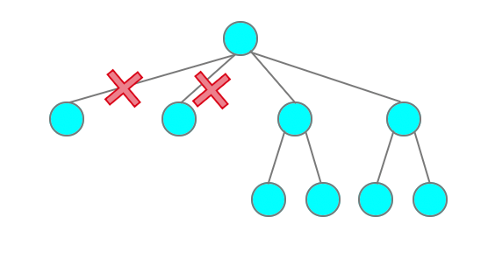
PART THREE 对回溯进行优化
向前探查剪枝策略
在搜索过程中，对于一些无解的节点，可以做到提前探查，即拓展节点前先对是否存在可行解进行检查，如果不存在可行解，则剪枝并返回。
对给定的大数据（450点5色）进行填涂，并将可行解全部输出，将程序运行20次取时间平均值做表如下：
可以采用colorMatrix数组对每个点可以使用的颜色进行计数。并在回溯搜索时对当前点的合法颜色进行检测，如果没有则直接返回，无需拓展。
优化前 | 优化后

Slide 12
PART FOUR 时间与效率分析
得到第一个可行解
 | 450点5色 | 450点15色 | 450点25色
时间消耗
得到全部可行解
 | 450点5色 | 450点15色 | 450点25色
时间消耗
可行解个数

Slide 13
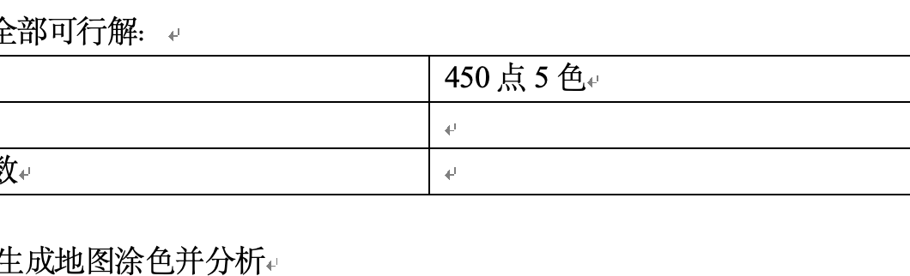
PART FOUR 自行生成地图涂色并分析
图规模对运行时间的影响（四色）：
 | 100点4色 | 200点4色 | 300点4色 | 400点4色
时间消耗
结论：
图的规模极大影响了搜索的规模，规模小的图要比规模大的图的搜索时间小的多。
通过上图，可以看到，当地图规模成线性级增长时，时间消耗大致成指数型增长。

Slide 14
谢谢老师与助教的聆听！

